Slide 1
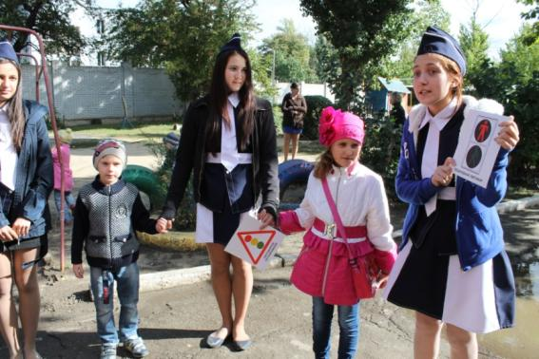
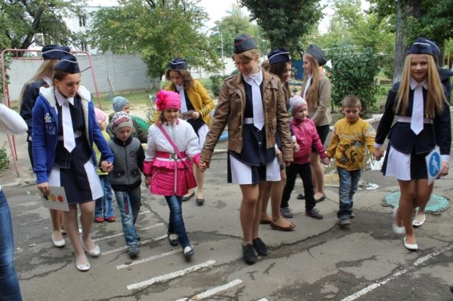
Акция «Юный пешеход» в подшефном ДОУ № 32

